Slide 1
浅入可靠传输原理
主讲人：项琪雅

Slide 2
前言
可靠数据传输：
采用一系列技术来保障信息在发送方和接收方准确、精确的传输。
TCP（传输控制协议）：
作为计算机网络中运输层重要的协议。作为目前不能实现可靠传输网络层的上层，实现了可靠数据传输，在现代计算机科学的应用中占有十分重要的地位。
本次技术分享会，我们将为大家呈现我们经过思考后对于TCP可靠传输原理的理解。

Slide 3
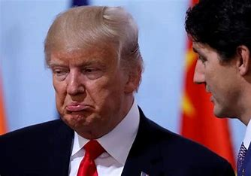
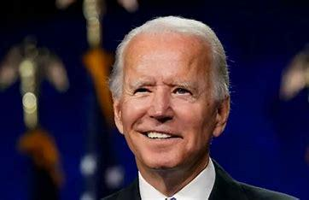
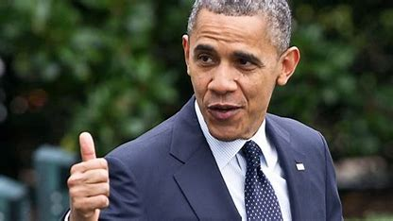
我们为什么需要运输层的可靠传输？rdt1.0
假如我们有完全可靠的下层信道（在网络层中）
A市的Trump有一个在B市的笔友Biden，他们视对方为最好的朋友。但是AB两市的距离太另人寒心。而期末降至，他们的手机也被没收，于是，他们陷入了深深的苦恼。所幸，他们还有一位诚实可靠的朋友Obama......
发送端
MAGA!
Oh，
MAGA！！
诚实可靠Obama
接收端
MAGA!
下层信道

Slide 4
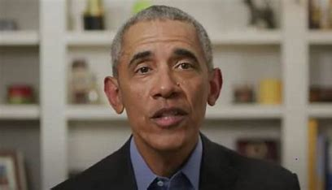
我们为什么需要运输层的可靠传输？rdt1.0
假如我们有不完全可靠的下层信道（在网络层中）
遗憾的是，Obama同学可是个大马虎眼，在传送消息的时候，Obama同学经常会闹出丢三落四的笑话来于是这位Obama同学不再可靠了
发送端
MAGA!
纳尼？？？
不可靠Obama
接收端
MAGA!
下层信道
八嘎！！！！！

Slide 5
解决办法： rdt2.0
MAGA!
MAGA!
我们只有不完全可靠的下层信道（在网络层中）
发送端
下层信道
接收端
Yes！
Yes！
发送端
接收端
I Love U!
I Hate U!
发送端
接收端
No！！
No！！
发送端
接收端
I Love U!
I Love U!
发送端
接收端
Yes！
Yes！
发送端
发送端

Slide 6
解决办法： rdt2.0
我们只有不完全可靠的下层信道（在网络层中）
MAGA!
MAGA!
发送端
下层信道
接收端
Yes！
发送端
接收端
MAGA!
MAGA!
发送端
接收端
Yes！
Yes！
发送端
接收端

Slide 7
新的问题
NO！！！！！！！！！！！！！
假如Trump同学是个大话痨，如果每发送一条信息后，都要花大量时间等待Biden同学的回复，这不仅大量占用了三位同学的时间，也导致了当Obama同学知道Trump同学要发大量信息的时候，必须长时间等候在Trump边上等他发消息不是吗？
于是他们想出了一个新方法，让Trump在得到Biden回复前把他的所有信息都问掉不就行了？
但是，如果有10个问题，就有10个回答，那么——我们怎么知道哪个问题对应哪个回答呢

Slide 8
解决办法： rdt3.0
1.问
1.问
在三位“机智”的老头子（x）同学的商量下，他们决定在每条信息前都加上固定的序号，这样就可以分清回答和问题啦！
发送端
下层信道
接收端
2.问
发送端
1.答
接收端
1.答
发送端
2.问
接收端
2.答
2.答
接收端
发送端
（因为时间关系，这里只放两条信息，有兴趣的同学可以探讨更多的情况哦）

Slide 9
关于可靠传输的后续
1.其实在类似于rdt3.0协议的“流水线”式的信息传输，包括TCP协议的现代传输协议也有多种为了加快信息传输效率而存在的调度算法（比如“后退N步”与“选择同传”）。
2.在计算机传输中，当然不会只遇到我们在此列出的问题，诸位如果要深入了解可靠传输原理的话，就加紧未来自己学习的脚步吧23333333.
3.那么——请我们的三位同学暂时下场吧！
Bye！！！！！！

